Slide 1






臺北市
鮮奶週報-
生生喝鮮奶
政策宣導說明
Notes:
1

Slide 2
Fresh Milk
臺北鮮奶週報 健康週週報到
憑卡學期間供應
Notes:
2

Slide 3

政策緣起
日本—提供中小學學童每日一瓶牛奶
  1954年頒布「學校給食法」
  1964年制定「學校食用牛乳供給對策綱要」
泰國—提供公私立國小及幼兒園學童免費牛奶
  自1992年起推動「學童鮮乳飲用計畫」
臺灣—學齡兒童普遍存在乳品攝取不足及鈣質攝取量低於建議標準的問題。
Notes:
3

Slide 4
計畫目標
1.提供臺北市公私立國小及幼兒園學童穩定的乳品補助，確保其獲得充足營養。
2.提升學童對乳品營養價值的認識，養成均衡營養健康飲食觀念。
3.透過數位學生證（幼兒數位卡證）至通路兌換機制，提高乳品領取近便性，減輕學校行政負擔。
4.確保政策執行公平性，使公私立學校學童皆能受惠。
5.推展乳品食農和食育教育，了解臺灣酪農的努力與貢獻，以及臺灣鮮乳的營養與珍貴。
Notes:
4

Slide 5
補助對象 約18.4萬名
臺北市公私立國小及幼兒園的學童
  公立國小及附設幼兒園學童（含特教學校國小部）。
  私立國小學童。
  私立幼兒園幼生。
  非營利幼兒園幼生。
  職場互助教保服務中心幼生。
  獨立幼兒園幼生。
Notes:
5

Slide 6

兌換時間
週一
週二
週三
週四
週五
週六
週日
星期一00時00分起至星期日23時59分止
採每週兌換1瓶，若未於當週兌換，則無法累積至下週。
請務必提醒學生記得在週一到週日之間領取當週的乳品。
★註：每週兌換係為學生均衡營養之實施。
Notes:
6

Slide 7
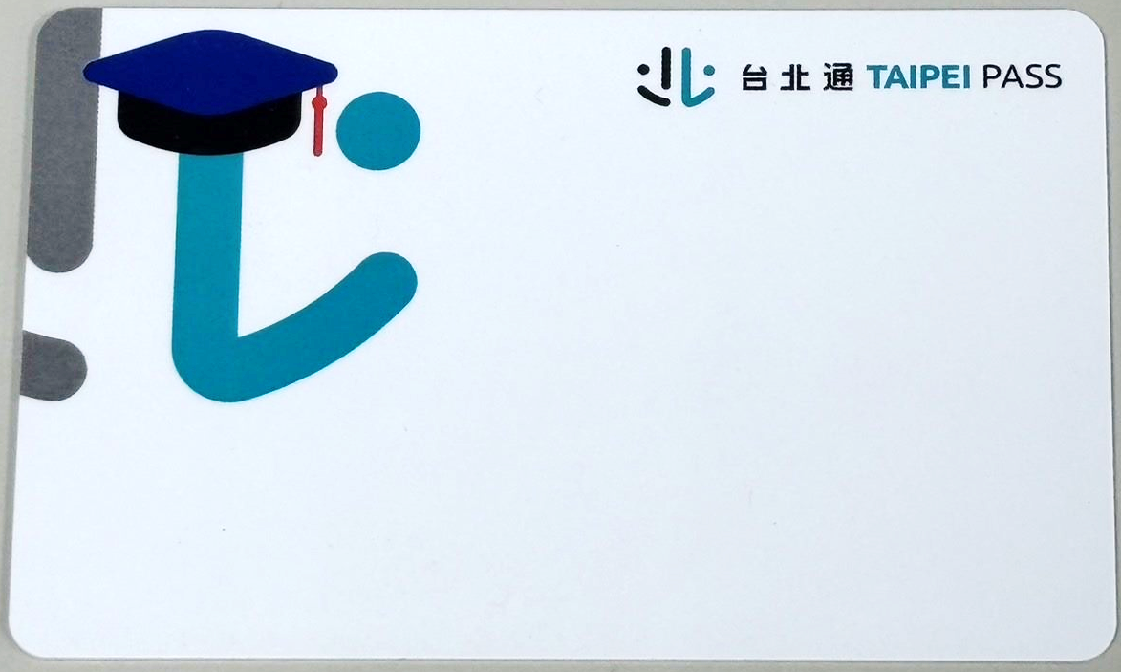
兌換卡證
國小學生：憑臺北市「數位學生證」
幼兒園學生：憑「幼兒數位卡證」
至合作通路門市即可兌領，且不限臺北市內。
Notes:
7

Slide 8
辦理期程
自114年4月14日起正式實施，於學期期間(不含寒暑假)，每週提供1瓶乳品。
試營運期：114年4月7日至4月13日，
  國小一至六年級先行試領。
學期期間：依本局公告之學期行事曆為依據。
Notes:
8

Slide 9
重點QA~兌換資格
Q：什麼資格的學生可以兌領乳品？
A：本計畫補助資格要件是需具備臺北市學籍，凡就讀臺北市之公私立國小及幼兒園學童皆可兌領。
外僑學校及補習班學生不在本政策適用範圍內。
Notes:
9

Slide 10
重點QA~兌換資格
Q：非學校型態實驗教育（在家自學）的學生也可以領取嗎？
A：非學校型態實驗教育（在家自學）的學生也有「臺北市」數位學生證，有「臺北市」數位學生證即可領取。
Notes:
10

Slide 11
重點QA~兌換資格
Q：特殊情形隨班附讀或寄讀學生也可以領取乳品嗎（如：持居留證短期在臺學生）？
A：本專案的實施對象為本市公私立國民小學學生，需具本市學籍並辦理「本市」數位學生證。隨班寄讀學生如未入學籍，非適用對象。
Notes:
11

Slide 12
重點QA~兌換資格
Q：設籍臺北市但就讀外縣市國小及幼兒園的學生可以兌領乳品嗎？
A：本次計畫補助對象係以臺北市學籍紀錄為準，本市市民就讀其他縣市國小或幼兒園者，皆不納入補助對象。
Notes:
12

Slide 13
重點QA~兌換方式與程序
Q：要用什麼卡證去兌領乳品？
A：國小學生憑「臺北市」數位學生證兌領，幼兒園學生憑「幼兒數位卡證」。
Notes:
13

Slide 14
數位學生證領卡、失卡、補發說明
1.領卡：領卡方式：新生入學時，學校會向家長收取學童資料及照片，由教育局製卡中心統一製卡後發給各校，由學校轉發予學生。
2.掛失：可至臺北市數位學生證整合平臺「學生證遺失」項下進行掛失(https://ecard.tp.edu.tw/ecard/html/systemhome2/index.jsp)。若是在捷運站遺失，掛失前，可先至臺北捷運公司網頁查詢是否被拾獲(https://www.metro.taipei/cp.aspx?n=928115B7D5B514D5)。
Notes:
14

Slide 15
數位學生證領卡、失卡、補發說明
3.補發方式：
（1）家長向學校註冊組或導師提出補卡需求，並繳交卡證工本費113元。（註：含學生資料及照片印製費）
（2）學校送件申請製卡，約5個工作日後可領到卡證，由學校開卡後再發給學生，當新領取的數位學生證在通路門市第一次兌領乳品後，舊卡卡號即無法再領取乳品。
請協助向家長宣導：請務必先將持有之數位學生證正反面拍照留存。
失卡、補卡期間可至特定通路以手動輸入兌領。
Notes:
15

Slide 16
尚未拿到新卡前
兌換乳品，系統需讀取學生學號及數位學生證卡號，
請務必先將自己的學生證正反兩面拍照留存，
在已申請補卡、尚未領到新卡的期間，
攜帶原有數位學生證之照片（正反面兩張）
可到部分通路兌領。
請協助向家長宣導：請務必先將持有之數位學生證正反面拍照留存。
失卡、補卡期間可至特定通路以手動輸入兌領。
Notes:
16

Slide 17

兌換時間
週一
週二
週三
週四
週五
週六
週日
星期一00時00分起至星期日23時59分止
採每週兌換1瓶，若未於當週兌換，則無法累積至下週。
請務必提醒學生記得在週一到週日之間領取當週的乳品。
★註：每週兌換係為學生均衡營養之實施。
Notes:
17

Slide 18







試營運期的週三4/9
上路首週週三4/16
提醒兌換
週一
週二
週三
週四
週五
週六
週日
在首週週三(4/9、4/16)於全校學生聯絡簿再貼一次小通知
再提醒學生和家長當週的乳品一定要記得去領
兌領區間為週一到週日（配合學校規劃的分流）
Notes:
18

Slide 19
宣導與溝通-運用家長群組，擴大宣傳範圍
1.請協助發送市長給家長的一封信（公文送達）
2.請協助宣導QA，方便學生快速了解政策內容。
3.請協助宣導基本資訊，例如兌換地點、兌換方式等。
4. 實施計畫、一封信、QA (3/25) 隨函發出，
會再開設表單，讓學校回報是否印了、是否發了、
是否貼了、貼在哪裡．．．。
5.懶人包於3/31釋出。
Notes:
19

Slide 20
兌領資訊查詢
1.在悠遊卡多元兌換平台提供已領和未領的資訊，網頁建置好後，網址會補到ＱＡ中。
2.只要選擇學校和輸入數位學生證卡號，即可查詢過去4週的兌領情形。
3.請校長們協助溫情喊話，鼓勵家長主動關心孩子的兌領情形，提醒要領、要喝，均衡營養。（鼓勵導師主動關心弱勢孩子的兌領情形）
Notes:
20

Slide 21
其他
1.建議分流兌換
2.協助了解通路商準備度
  3/27、3/28
  可請同仁順路至學區內所有通路商門市走走
  請在生生喝鮮乳國小校長群組回報門市準備度
  回報知的門市數或不知的-門市名
Notes:
21

Slide 22
Fresh Milk
臺北鮮奶週報
-生生喝鮮奶
美好的事 您我一起來促成
有您真好
Notes:
22

